Slide 1
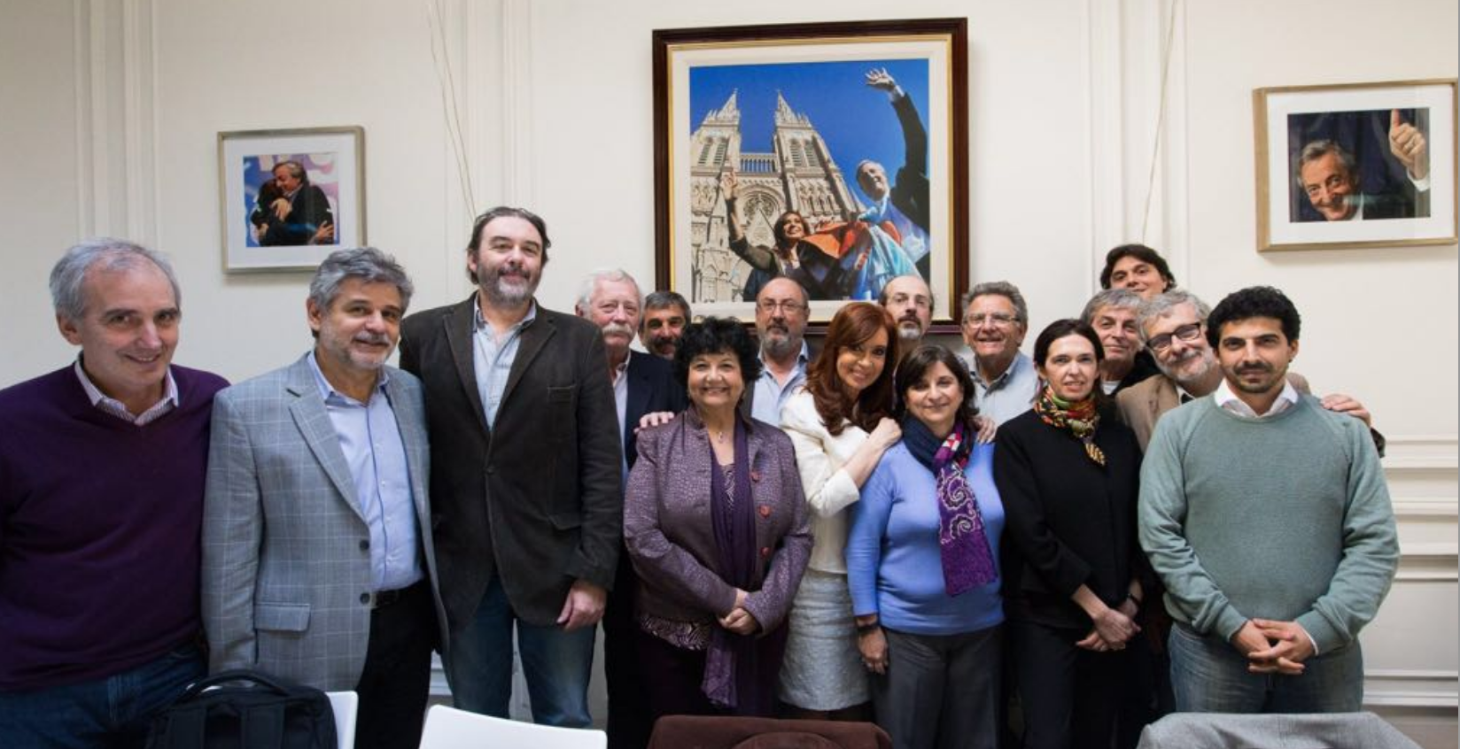
3/11/16

Slide 2
Sin ciencia y tecnología no hay futuro
Sin ciencia y tecnología no hay presente en la salida de la pandemia

Slide 3
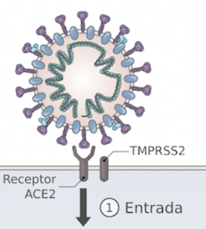

Slide 4
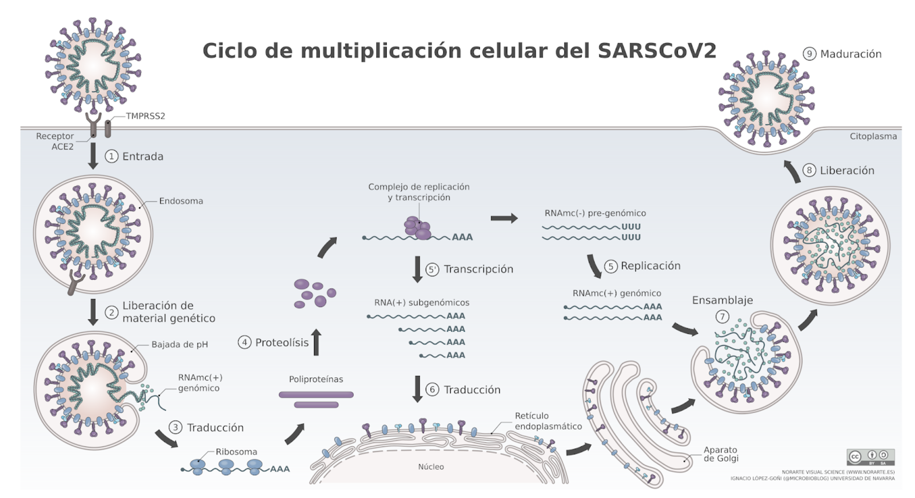

Slide 5
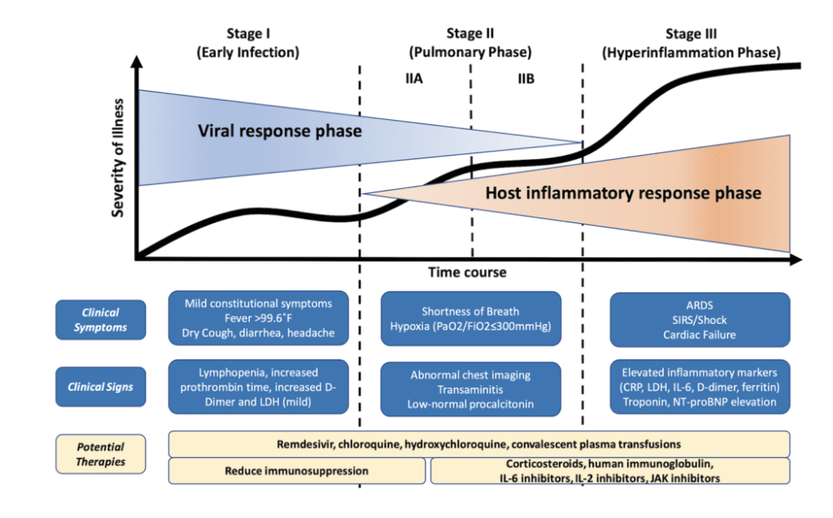
LEVE
GRAVE
causada por el virus
gatillada por el virus
reducir inmunosupresión
(no dexametasona)
provocar inmunosupresión
(sí dexametasona)

Slide 6
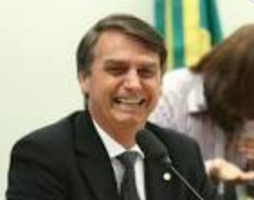
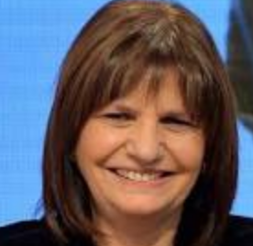
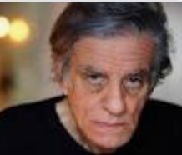
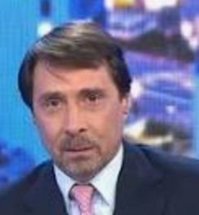
LEVE
GRAVE
causada por el virus
gatillada por el virus

Slide 7
1. El virus se llama SARS-CoV-2 y la enfermedad COVID-19
2. SARS-CoV-2 es más contagioso pero menos letal que SARS-CoV-1
3. Diferencia entre letalidad y mortalidad
4. SARS-CoV-2 se difunde en aerosoles
5. No traspasa la piel pero permanece activo por tiempos largos en superficies
6. Mayor riesgo genético heredado de Neandertales
7. Jabon o detergente en agua lo inactivan
8. Lavandina lo inactiva
9. Vinagre (ácido) NO lo inactiva
10. Barbijo cubriendo boca pero no nariz = inútil
11. Barbijo previene contagiarse o contagiar = ambos
En Argentina
13. Número de contagiados total = ??????
14. Número de contagiados por test positivo = ~ 1 millón
15. Número de muertos totales = ~ 27.000
16. Número de muertos por millón acumulados = ~ 600 (puesto 13º mundial)
17. Número de muertos por millón por día = ~ 9,3 (puesto 1º mundial)
18. Contagio por asintomáticos = sí
19. Carga viral relacionada con sintomatología o gravedad = no
20. Todos son igualmente susceptibles = ????
21. No saturación del número de camas y personal de UTI = condición necesaria pero no suficiente.

Slide 8
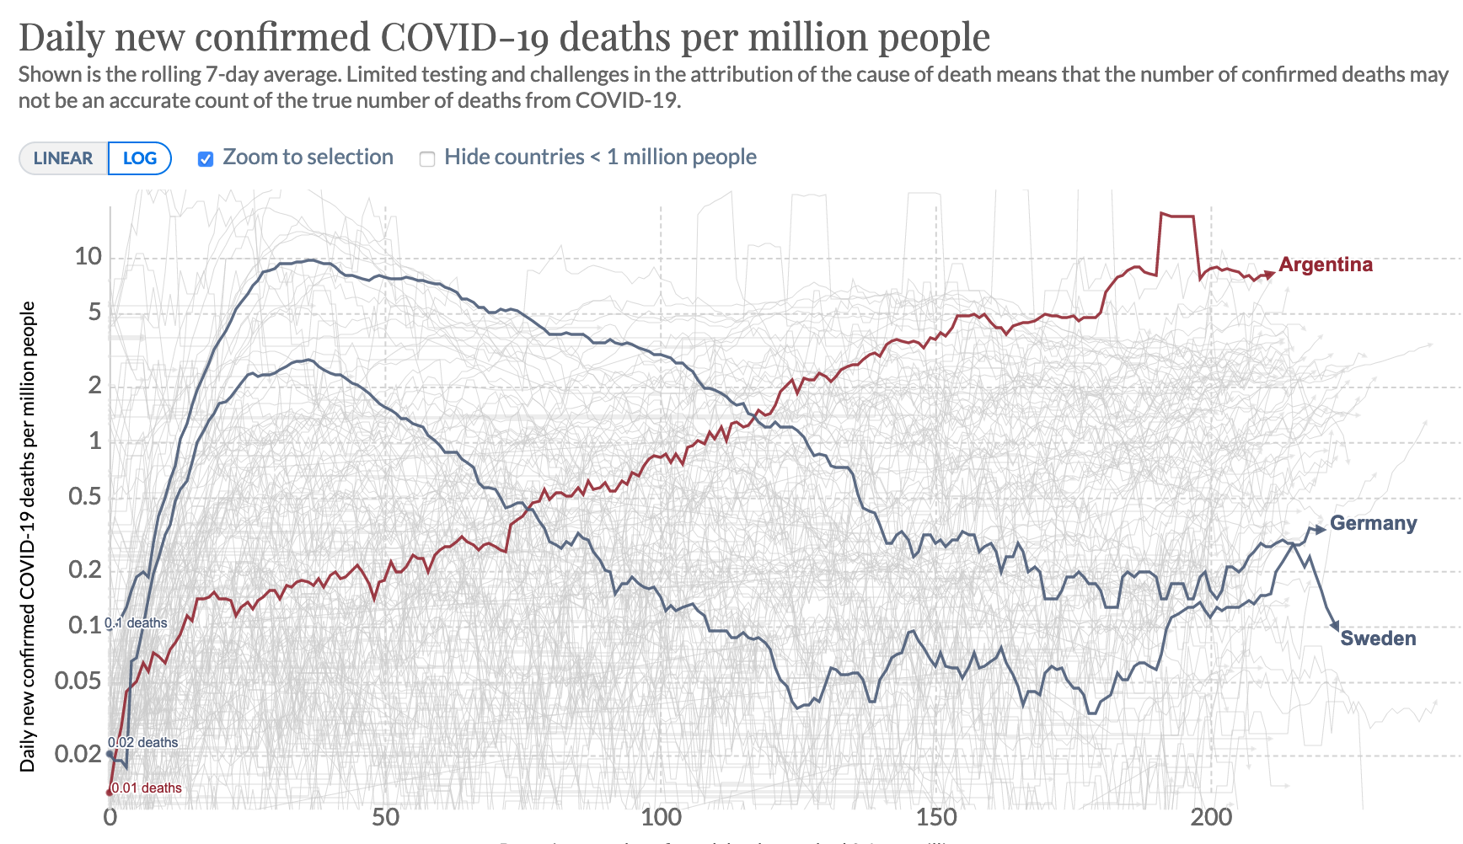
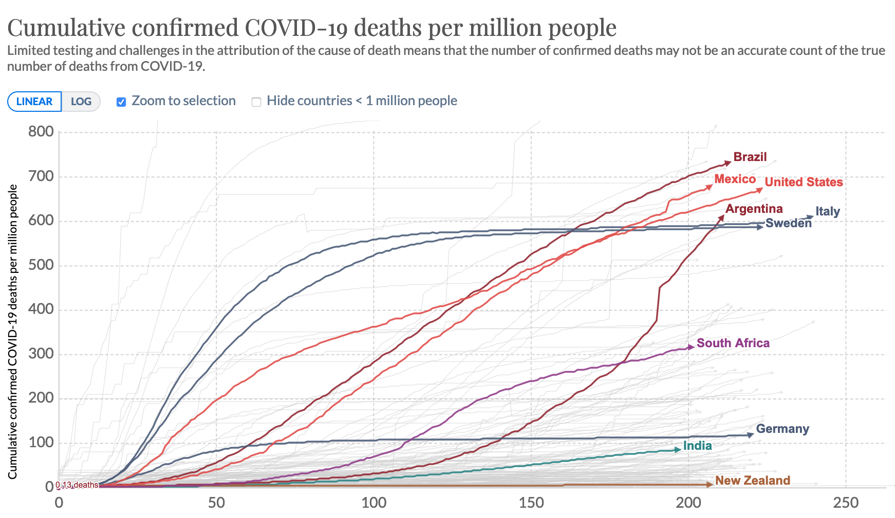
Muertos por millón por día
Muertos por millón acumulados

Slide 9
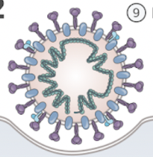
SENSIBILIDAD
Lentos
RT-qPCR
(gold standard)
100
Tests que detectan la presencia del virus
Detectando su ARN
NeoKit
ELA-Chem Test
90
Hisopados de pacientes
Rápidos
Detectando una de sus proteínas
Rápido
67
Abbott
Tests que detectan la presencia del anticuerpos contra el virus
Lentos
Gamarnik
Sangre de pacientes
Rápidos
Distintos comercialmente disponibles

